Slide 1

2022 SW 전시회
20185110 김교림, 20215110 권지연, 20225129 김유신
유니티(Unity)를 이용한 탈출 공포게임
2022.11.21 ~ 2022.11.25
Email : ryfla844264@gmail.com

Slide 2
개발 계획서
주제
1, 2 인용 협동 탈출 공포게임
플랫폼
Windows
개발 도구 및 기술
개발도구 : Unity
Unity Asset 스토어에 에셋(Asset) 활용
진행 상황
싱글 및 멀티플레이어 구상
2인 플레이 시 화면이 세로로 이분할 되며 키보드 방향키와 ‘WASD’를 이용한 플레이 가능
장르
탈출 공포 게임
어두운 분위기의 연구실을 배경으로 몹(mob), 함정, 퍼즐 등의 요소를 추가하여 상황을 헤쳐나가는 게임 구상 중. (2인 플레이 시 협동 키워드 포함)

Slide 3
개발 진행 일정
7월
기획
필요한 에셋 찾기
8월
Player 개발
맵 개발
9월
몹(mob) 개발
함정 & 퍼즐(퀴즈) 기획, 개발
맵 개발
10월
게임 스토리텔링
UI 제작
적절한 사운드 찾기
11월
게임 테스트
SW 전시회 출품

Slide 4
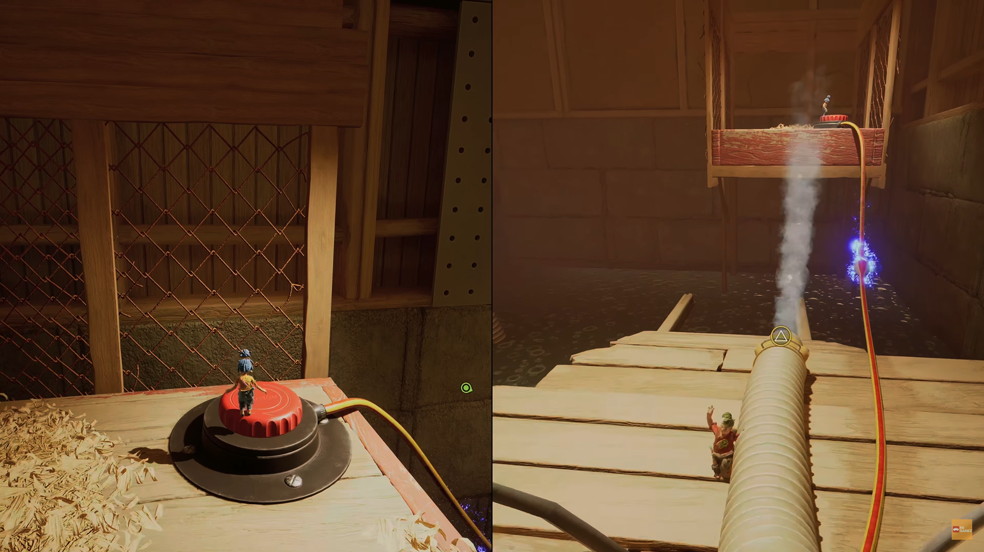
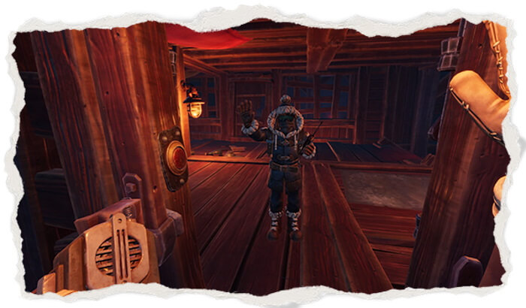
벤치마킹
게임 : We Were Here
2인 협동 공포게임
게임 : It takes two
협동게임
화면분할

Slide 5
감사합니다!

